Slide 1
PROGETTO Monitoraggio Aree Boschive

Slide 2
Progetto MAB è un progetto finanziato dal MIUR e dall’Unione Europea attraverso Il Bando Smart Cities and Communities and Social Innovation

Slide 3
Obiettivi
Progetto MAB permette di:
Monitorare le condizioni di una determinata area o un determinato bosco
Promuovere ed analizzare a distanza le condizioni climatiche di una determinata area verde
Geolocalizzare piante e/o alberi di interesse storico soggetti ad atti vandalici o a rimozione non autorizzata (ulivi secolari, ortofrutteti, raccolta di legname boschivo non autorizzata).
Integrare sistemi di allarme per evitare incendi

Slide 4
Destinatari
Il progetto nasce in Puglia, dove avverrà la fase di test in pieno campo. Il successo dell’iniziativa prevede di divulgare ed espandere il progetto a tutt’ Italia.
Destinatari principali:
Enti boschivi pubblici e privati
Imprese ortofrutticole ed arboree
Privati

Slide 5
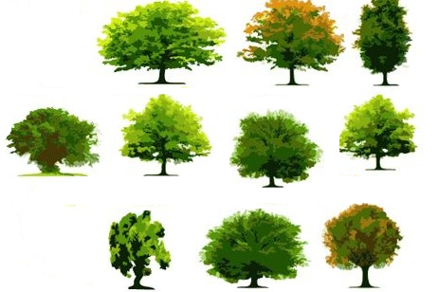
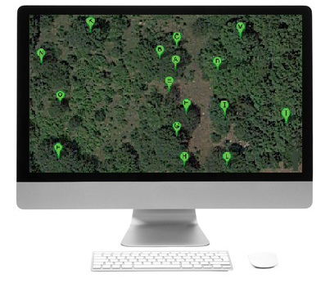
Funzionamento
Reti di sensori inviano informazioni ad un Server

Slide 6
Funzionamento
Ogni albero è provvisto di un dispositivo Wifi in grado di comunicare con gli altri tramite rete MESH.
Le informazioni vengono tutte convogliate su un nodo bridge che invia le informazioni al server.

Slide 7
Valori monitorati
Pressione Atmosefica
Temperatura
Umidità
Posizione
Sensore di movimenti ad infrarossi

Slide 8
Sistema di monitoraggio
Web application che permette di visualizzare su mappa la posizione delle painte monitorate e le informazioni medie diffuse sul territorio
Visualizzazione personalizzata per utenza

Slide 9
Ulteriori applicazioni future
Integrazione con sistemi attuativi per la gestione e la protezione automatica delle risorse da monitorare.

Slide 10
GRAZIE

